Slide 1

Förbundsmötesbeslut, 2022
När Vision bjuder på mat ska det vara så stor del närproducerat och ekologiskt innehåll som möjligt.
Ingen rödlistad fisk ska serveras.
Bordsvatten som serveras ska vara kranvatten, aldrig flaskvatten.
Fairtrade-märkt kaffe och te ska efterfrågas.
Ekologisk frukt ska efterfrågas.
Vegetariska alternativ ska finnas, men det ska också gå att äta kött och fisk

Slide 2
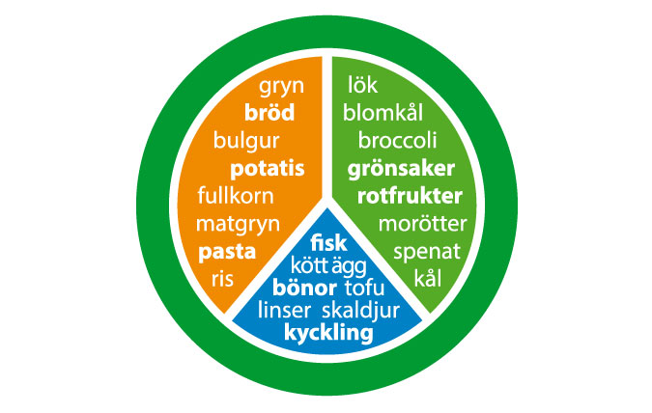
Vision Göteborgs variant av schyst matbord enligt WWFs och Livsmedelsverkets rekommendationer
Nötkött, med undantag för naturbeteskött, väljs bort
Bottentrålade räkor väljs bort. Burfångade räkor är ok
Fisk ska vara MSC-märkt
Ekologiska råvaror ska tydligt efterfrågas
Närproducerade råvaror ska tydligt efterfrågas
Kött ska vara närproducerat (närproducerat innebär Sverige)
Tallriksmodellen bör eftersträvas
Notes:
https://www.livsmedelsverket.se/matvanor-halsa--miljo/kostrad/tallriksmodellen

Slide 3
Avdelningsstyrelsen föreslår representantskapet besluta:
Att följa förbundets riktlinje med tillägget: När Vision Göteborgs avdelning och sektioner bjuder på förtäring för medlemmar och ombud ska vi i möjligaste mån följa Vision Göteborgs variant av schyst matbord.

